Slide 1
Сайт To-do list
Проект Копылова Никиты по информатике

Slide 2
Цель проекта: Создание сайта с функционалом To-do списка для учащихся и учителей школы №64.
Notes:
И изучение методов создания сайтов, с использованием как изученных так и неизвестных мне методов.
Проблема: у учеников и учителей есть множество различных дел и заданий, о которых нельзя забыть, но держать их в памяти не очень удобно, ведь можно просто о чём-либо забыть.

Slide 3




Notes:
Проблема: у учеников и учителей есть множество различных дел и заданий, о которых нельзя забыть, но держать их в памяти не очень удобно, ведь можно просто о чём-либо забыть.
«Конкуренты»

Slide 4



Notes:
Я использовал такие языки как Python, HTML, CSS и JS.
В языке python я использовал такой фреймворк(дополнение) как Django, придуманное для создания сайтов
«Описание работы сайта»
Анонс функций

Slide 5
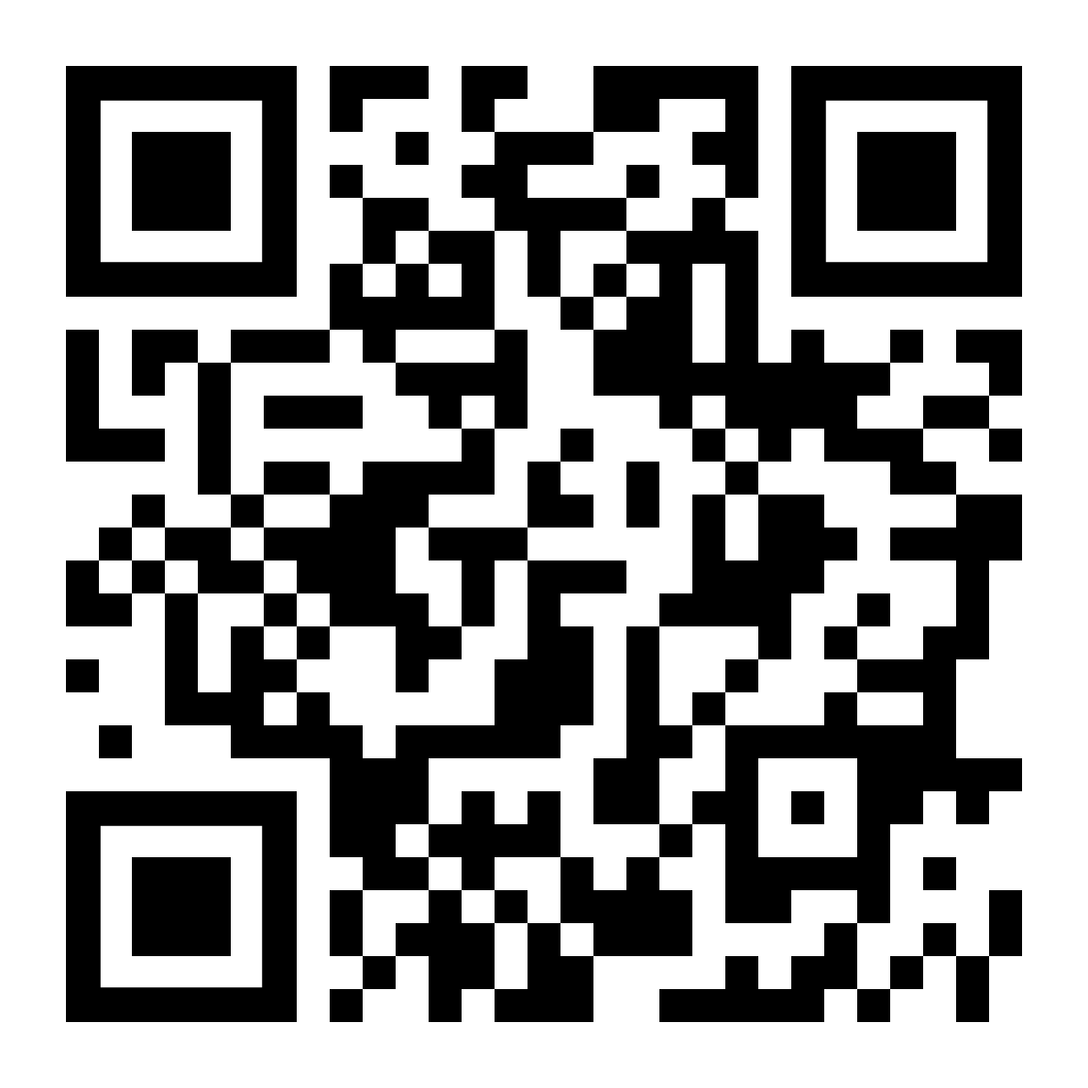
kopylovtodo.pythonanywhere.com

Slide 6
Вывод: Мой проект практически доделан! Я разобрался, либо углубил свои знания, во многих вещах, связанных с программированием.

